Slide 1


PROJETO “HOOK&MODAL”
ANA JÚLIA REIS 05, DAVI NOGUEIRA 11, GUILHERME VEIGA 18, MARCOS ANTÔNIO 24

Slide 2
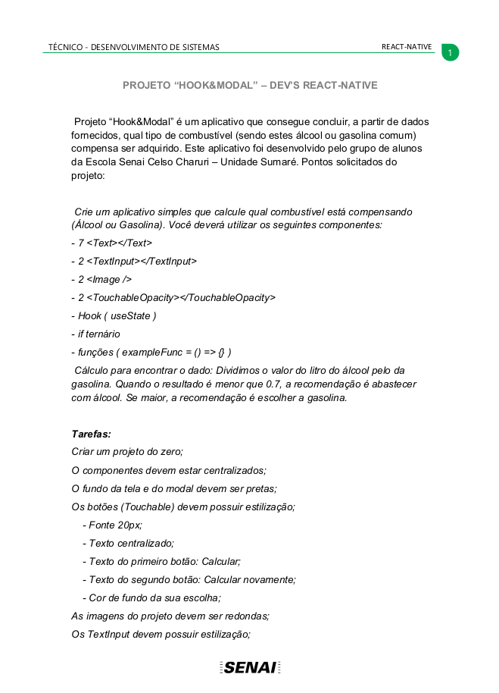
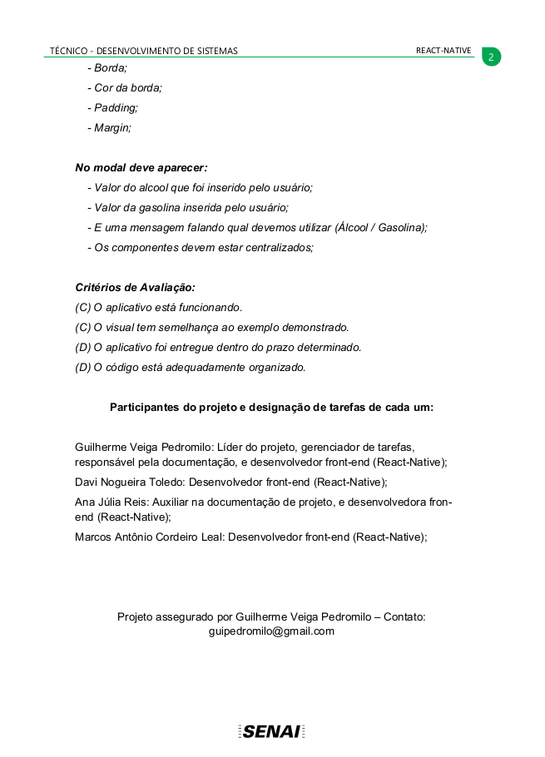

BRIEFING

Slide 3
DAILY
PONTOS POSITIVOS:
Boa comunicação
Divisão de tarefas
Agilidade no processo
Entrega no prazo
PONTOS NEGATIVOS:
Internet
Máquina virtual
Classroom
O QUE PODE MELHORAR:
Internet
Conhecimento individual
Agilidade de processo
O QUE DEU CERTO:
Trabalho em grupo
Realização do projeto
Entrga dentro do prazo

Slide 4

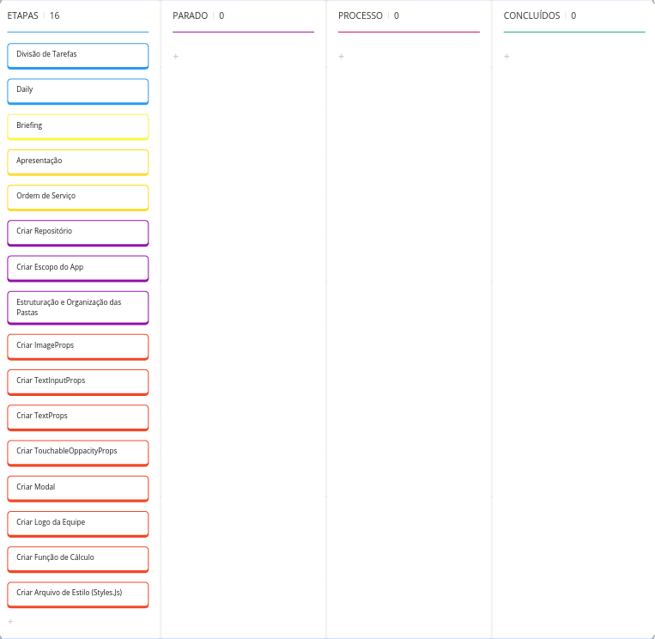
KANBAN

Slide 5
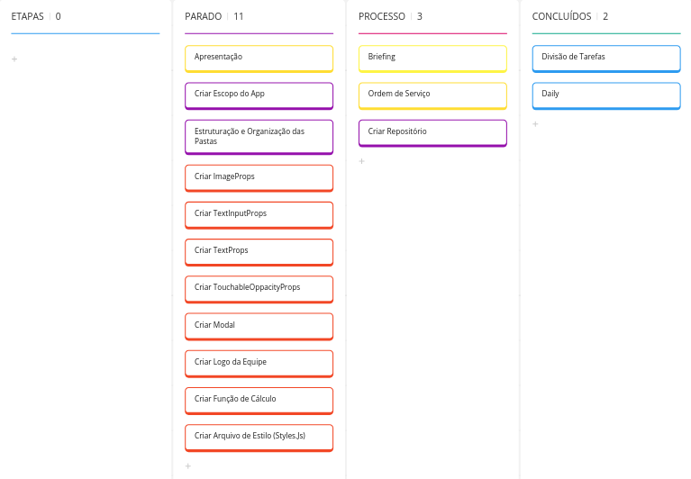
KANBAN

Slide 6
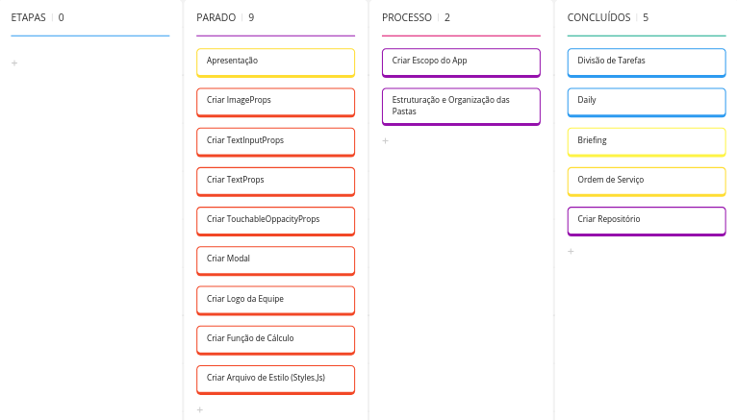
KANBAN

Slide 7
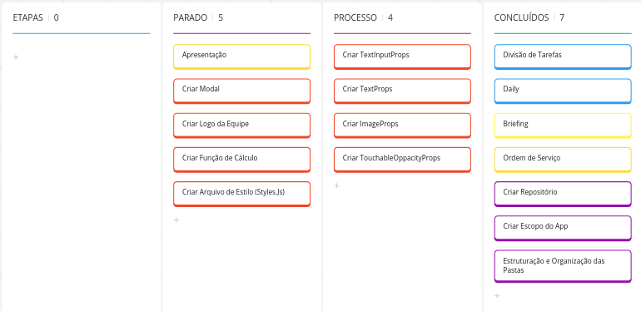
KANBAN

Slide 8
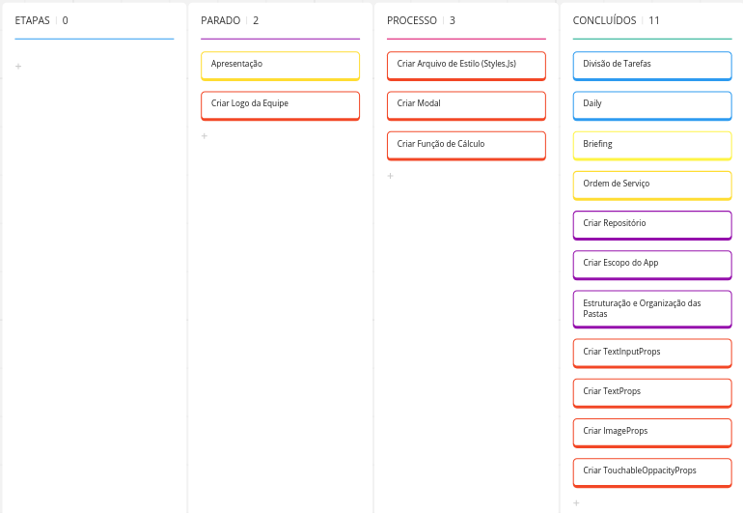
KANBAN

Slide 9
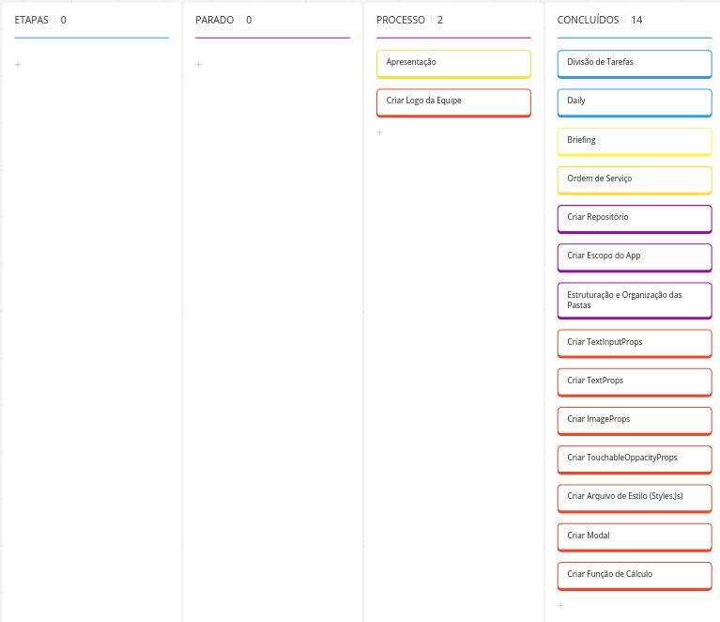
KANBAN

Slide 10
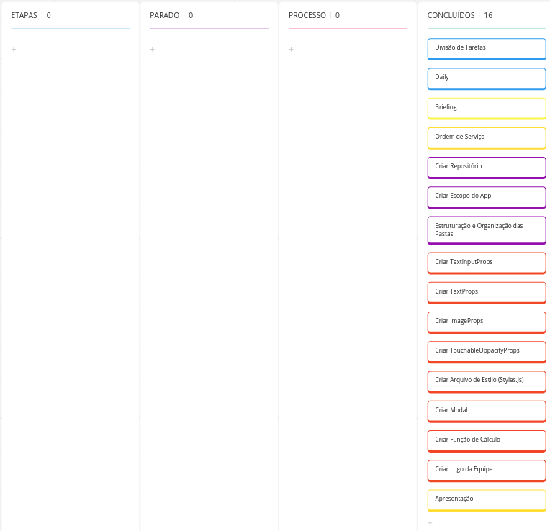
KANBAN

Slide 11
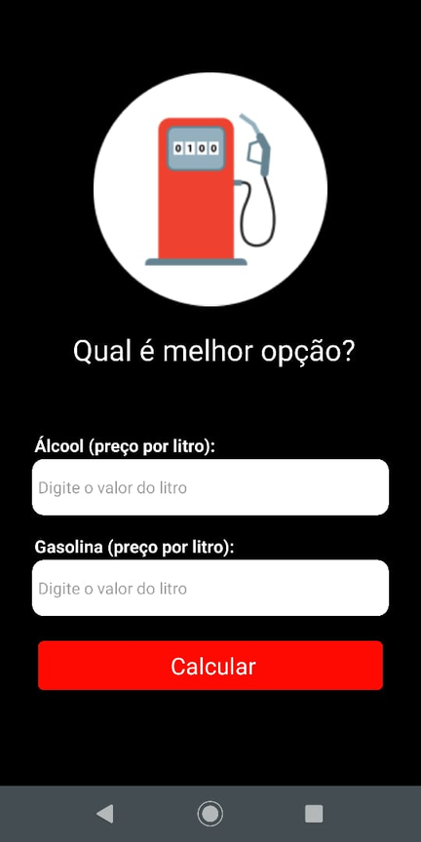
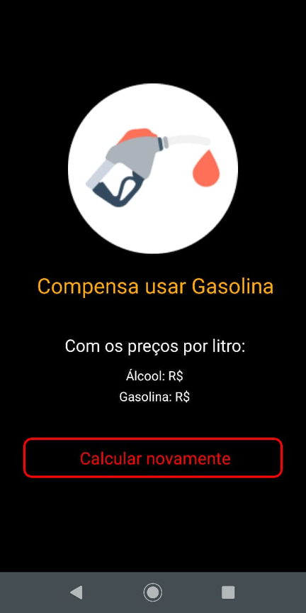
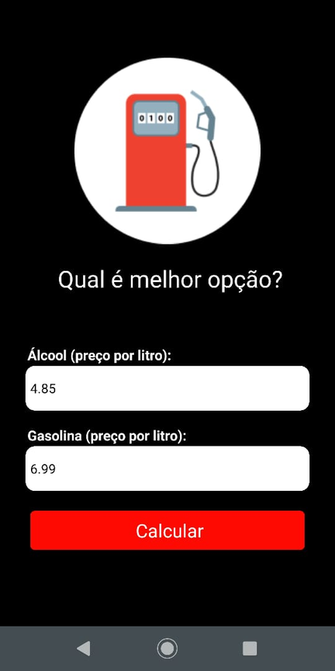

App do projeto

Slide 12

Nossa Filosofia
“NUNCA DEIXE DE TENTAR. SE FOSSE FÁCIL TODO MUNDO FARIA!”

Slide 13
OBRIGADO

